Slide 1
Бюджетна децентралізація: здобутки та перспективи
Олександр Слобожан
Заступник Виконавчого директора Асоціації міст України
кандидат наук з державного управління

Slide 2
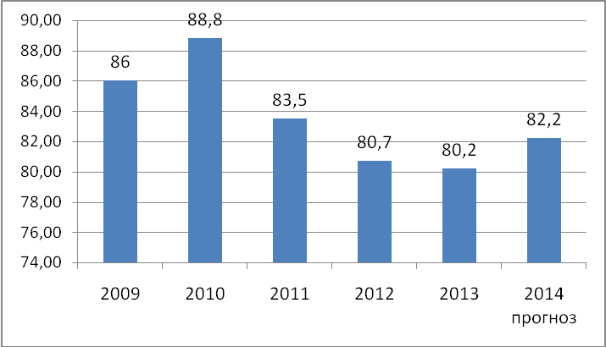
1. Делеговані повноваження органів місцевого самоврядування не забезпечені фінансовими ресурсами необхідними для їх виконання, що знижує якість публічних послуг. Останні чотири роки держава на 20% не додає коштів місцевому самоврядування на передані йому повноваження
Загальна забезпеченість делегованих повноважень, %

Slide 3
Рівень фінансової забезпеченості бюджетних галузей в 2014 році, %

Slide 4
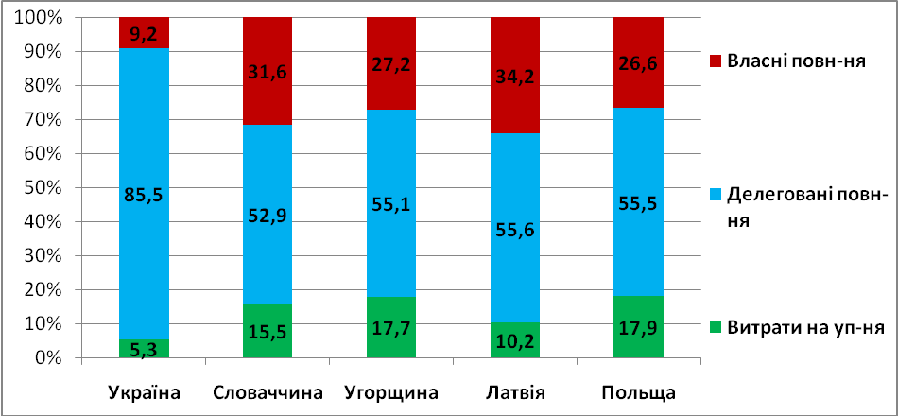
2. Органи місцевого самоврядування не володіють достатніми ресурсами для реалізації власних повноважень. Частка видатків місцевих бюджетів на реалізацію власних повноважень органів самоврядування найменша серед країн Європи
Частка видатків на власні повноваження в структурі видатків місцевих бюджетів, %

Slide 5
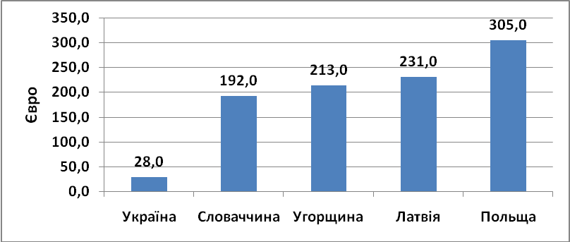
3. Рівень бюджетної забезпеченості на утримання і розвиток місцевої інфраструктури у розрахунку на одного жителя в Україні найменший серед країн Європи – 448 грн. Час оновлення основних фондів місцевого самоврядування (їх вартість складає 500 млрд. грн.) при діючій системі фінансового забезпечення місцевого самоврядування більше 58 років
Рівень бюджетної забезпеченості на 1 мешканця на виконання власних повноважень, %

Slide 6
4. Органи місцевого самоврядування для забезпечення стабільного виконання делегованих державою повноважень змушені щорічно відволікати все більшу частку своїх, і без того мізерних, власних ресурсів від реалізації самоврядних повноважень, покладених на них законодавством
Питома вага обсягу власних доходів місцевих бюджетів, спрямованих на забезпечення делегованих повноважень, %

Slide 7
5. Органи місцевого самоврядування не мають можливості розпоряджатися своїми коштами, оскільки вони блокуються в системі Державного казначейства України.
Обсяги заблокованих казначейством коштів місцевих бюджетів за період з 01.10.2012 по 01.10.2014 рр., млрд. грн.

Slide 8
6. Неякісне бюджетне планування на центральному рівні призводить до формування колосального дефіциту місцевих бюджетів та погіршення якості публічних послуг, що надаються органами місцевого самоврядування.
У 2013 році із 692 місцевих бюджетів, що мають прямі міжбюджетні відносини з Державним бюджетом, не виконали розрахункові показники Міністерства фінансів 472 бюджети – тобто більше 68%.
Обсяг заборгованості органів місцевого самоврядування по позикам, які бралися для виправлення прорахунків у бюджетному планування складає більше 9,8 млрд. грн.

Slide 9
7. Діюча система соціальних стандартів та нормативів не містить чіткого визначення вартості публічної послуги відповідно до соціального стандарту і не забезпечує відповідності між обсягом фінансування та вартістю публічної послуги, що надається на рівні місцевого самоврядування.
Внаслідок цього:
а) розмір та умови оплати праці бюджетників є гіршими ніж в приватному секторі економіки, що призводить до браку кваліфікованих кадрів;
б) якість послуг, що надається в бюджетній сфері не відповідає очікуванням громадян, що призводить до зростання у них незадоволеності владою;
в) бюджетні установи не мають коштів на належне матеріально-технічне забезпечення.

Slide 10
8. Органи місцевого самоврядування позбавлені можливості залучати дешеві фінансові ресурси від іноземних кредиторів, оскільки:
а) закріплені чинним законодавством механізми отримання місцевих запозичень та надання місцевих гарантій сильно забюрократизовані;
б) обмежено право на участь в таких операціях населені пункти в яких чисельність населення менше за 300 тис. чол.;
в) рішення про погодження умов та обсягів здійснення місцевих запозичень та надання місцевих гарантій приймаються Мінфіном на підставі внутрішнього переконання.

Slide 11
ДЕЦЕНТРАЛІЗАЦІЯ: ПЕРШІ ЗДОБУТКИ
Зміни до бюджетного та податкового законодавства кардинально змінили якість фінансового забезпечення територіальних громад:
власні ресурси місцевих бюджетів зросли майже втричі. Органи місцевого самоврядування отримали реальні ресурси для вирішення питань місцевого значення (ЖКГ, благоустрій, місцеві соціально-економічні програми, оновлення інфраструктури);
посилено відповідальність профільних міністерств за належне фінансування освітньої та медичної галузей. Їх зобов’язано реформувати систему соціальних стандартів та оновити фінансові нормативи бюджетної забезпеченості. Це перший крок до 100% забезпечення делегованих державою місцевому самоврядуванню повноважень;

Slide 12
ДЕЦЕНТРАЛІЗАЦІЯ: ПЕРШІ ЗДОБУТКИ
до категорії місцевих податків переведено плату за землю. Це перший крок до запровадження повсюдності місцевого самоврядування;
запроваджено оподаткування комерційної та нежитлової нерухомості;
182 міста отримали можливість здійснювати зовнішні місцеві запозичення. Раніше таких міст було всього 16;
запроваджено принцип “мовчазної згоди” при здійсненні місцевих запозичень та наданні місцевих гарантій. Обслуговування місцевого боргу віднесено до захищених видатків;

Slide 13
Податок на нерухомість
Скорочено пільги по сплаті податку в залежності від розміру площі об’єкта
Закріплено ставки оподаткування нерухомості до 2% від розміру МЗП за 1 кв. м. загальної площі
Закріплено право органів місцевого самоврядування встановлювати коефіцієнти для оподаткування
Передбачено можливість запровадження пільг органами місцевого самоврядування (без індивідуальних пільг)
ЗОНАЛЬНИЙ
КАТЕГОРІАЛЬНИЙ

Slide 14
ДЕЦЕНТРАЛІЗАЦІЯ: ПЕРШІ ЗДОБУТКИ
за місцевими бюджетами закріплено 5% акцизу з тютюнових виробів, алкогольних напоїв та нафтопродуктів (орієнтовні надходження 8,1 млрд. грн.). Ці кошти в 2015 році можуть бути спрямовані місцевою владою на комунальне дорожнє господарство.
В минулих роках міста, селища та села вимушені були чекати кошти на свої дороги у вигляді субвенції з державного бюджету (2,4 млрд. грн.), яка надходила нерівномірно. Держава визначала місцевій владі які об’єкти і в яких обсягах фінансувати.
За новою системою органи місцевого самоврядування отримають ці кошти напряму через місцеві акцизи та використають на власний розсуд

Slide 15
ДЕЦЕНТРАЛІЗАЦІЯ: ПЕРШІ ЗДОБУТКИ
відновлено місцевий транспортний податок (орієнтовні надходження 0,4 млрд. грн.);
розширено права органів місцевого самоврядування по встановленню ставок та пільг з місцевих податків та зборів. Економія місцевих бюджетів за відсутності загальнодержавних пільг може скласти 1 млрд. грн.;
органи місцевого самоврядування отримали право обслуговувати власні надходження своїх бюджетних установ та фонди розвитку в державних банках;
закладено механізми стимулювання громад до об’єднання. Об’єднані відповідно до перспективного плану громади отримають дохідну базу та видаткові повноваження як у міст обласного значення.

Slide 16
ДЕЦЕНТРАЛІЗАЦІЯ: ПЕРШІ ЗДОБУТКИ
Нова система вирівнювання дозволяє залишати більшу частину коштів на місцях. Органи місцевого самоврядування стали менше залежати від прийнятих в центрі рішень.
Дотаційність місцевих бюджетів в 2014-2015 роках, %

Slide 17
ДЕЦЕНТРАЛІЗАЦІЯ: ПЕРСПЕКТИВИ
затвердження Порядку обслуговування коштів місцевих бюджетів у частині бюджету розвитку та власних надходжень бюджетних установ в установах банків державного сектору;
уточнення норм щодо 5-денного терміну виконання платіжних доручень органів місцевого самоврядування казначейською службою – без врахування умови виконання доходів зведеного бюджету України;
запровадження відповідальності Держказначейства за невчасне проведення платіжних доручень місцевих бюджетів;

Slide 18
ДЕЦЕНТРАЛІЗАЦІЯ: ПЕРСПЕКТИВИ
запровадження субвенції обласним та/або районним бюджетам для фінансування доріг загального користування місцевого значення. Джерело: 15% загальнодержавного акцизного податку (3,5 млрд. грн.). Розподіл на основі формульних розрахунків з врахуванням протяжності доріг та чисельності населення;
затвердження державних соціальних стандартів і нормативів в описовому та вартісному вигляді за кожним із делегованих державою місцевому самоврядуванню повноважень (мінімальне та максимальне значення в залежності від обсягу ресурсу);
внесення змін до нормативно-правових актів, що регламентують застосування галузевих стандартів надання соціальних послуг та нормативів при здійсненні видатків з місцевих бюджетів (можливість коригування їх вартісної величини залежно від зміни цін та інших умов їх формування);

Slide 19
ДЕЦЕНТРАЛІЗАЦІЯ: ПЕРСПЕКТИВИ
запровадження сплати ПДФО до бюджетів за місцем ведення господарської діяльності, а не за місцем реєстрації суб’єкта господарювання;
надання права комунальним підприємствам використовувати спрощену систему оподаткування;
списання заборгованості місцевих бюджетів за середньостроковими позиками минулих років (майже 9,8 млрд. грн.) шляхом випуску та погашення облігацій внутрішньої державної позики;
підвищення ефективності місцевих податків та зборів (нерухомість, транспортний, туристичний, паркування).

Slide 20
ДЯКУЮ ЗА УВАГУ!
044 486 28 41
096 587 40 80
slobozhan@auc.org.ua

